Slide 1
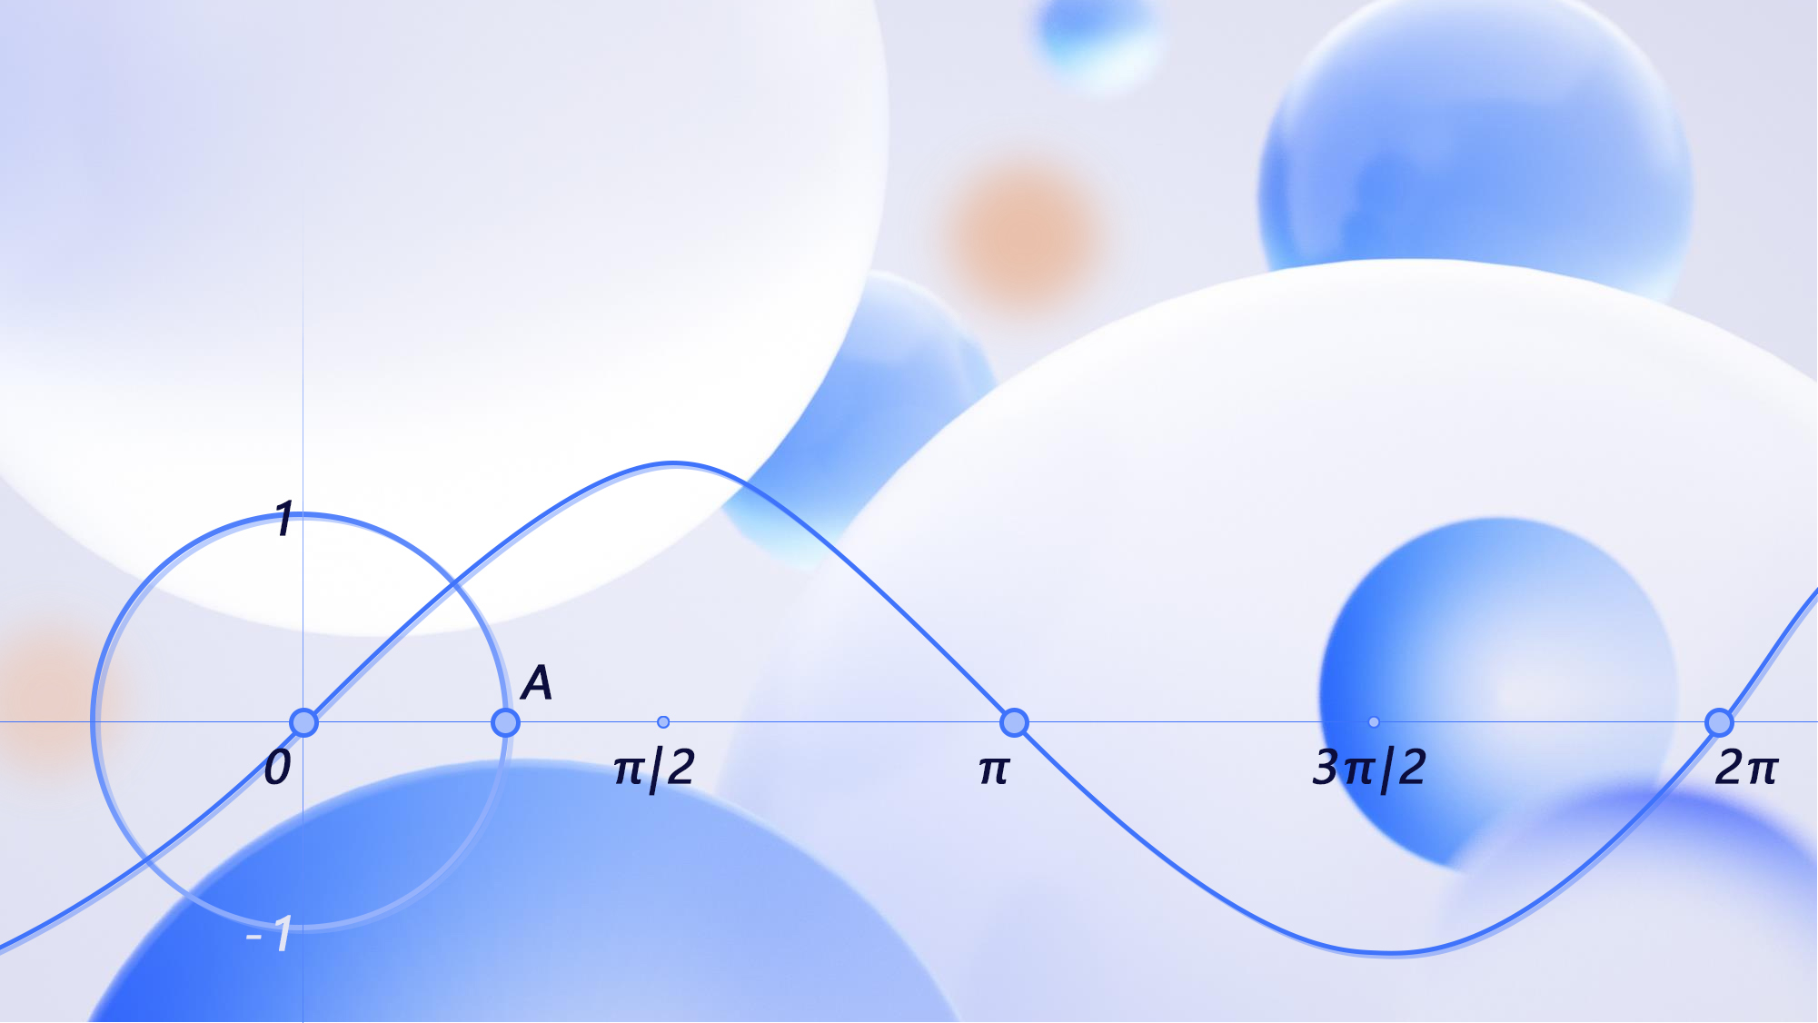
第 8 章
立体几何初步
8.1.2 圆柱、圆锥、圆台、球、简单组合体
高一数学必修第二册同步高效课堂（人教A版2019）

Slide 2
学习目标
1.了解圆柱、圆锥、圆台、球的定义.
2.掌握圆柱、圆锥、圆台、球的结构特征.
3.了解简单组合体的概念及结构特征．

Slide 3

8.1 基本几何图形 第2课时 圆柱、圆锥、圆台、球、简单组合体
01
圆柱、圆锥、圆台的结构特征

Slide 4
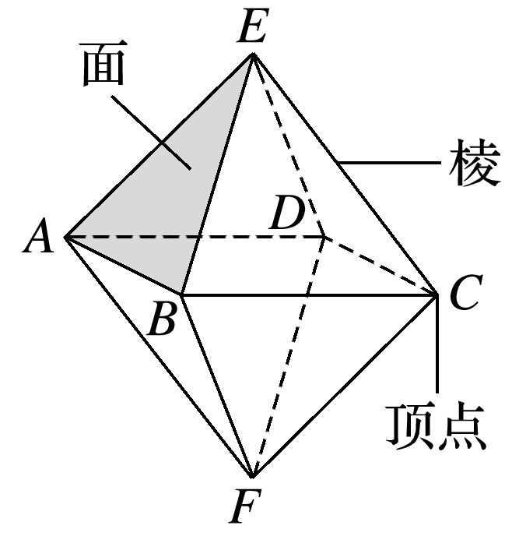
复习旧知
一般地，由若干个平面多边形围成的几何体叫做多面体.
★ 多面体的面：
围成多面体的各个多边形叫做多面体的面；
（面ABE，面BAF，面CDE……）
★ 多面体的棱：
两个面的公共边叫做多面体的棱；
（AB，AF，BE……）
★ 多面体的顶点：
棱与棱的公共点叫做多面体的顶点.
（A，B，C，D，E，F）

Slide 5










复习旧知
一般地,有两个面互相平行，其余各面都是四边形,并且相邻两个四边形的公共边都互相平行，由这些面所围成的几何体叫做棱柱.
在棱柱中，
★底面：两个互相平行的面，简称底；
★侧面：其余各面；
★侧棱：相邻侧面的公共边；
★顶点：侧面与底面的公共顶点.
$E$′
$D$′
$F$′
$C$′
$A$′
$B$′
侧面
底面
侧棱
$$E$$
$$D$$
棱柱的特点：
棱柱的底面互相平行且全等；
棱柱的侧面都是平行四边形；
棱柱的侧棱平行且相等．
$$C$$
$$F$$
顶点
$$A$$
$$B$$
棱柱ABCDEF－A′B′C′D′E′F′

Slide 6
复习旧知
一般地，有一个面是多边形，其余各面都是有一个公共顶点的三角形，由这些面围成的多面体叫做棱锥．
★底面：棱锥的多边形面；
★侧面：有公共顶点的各个三角形面；
★侧棱：相邻侧面的公共边；
★顶点：各侧面的公共顶点．
棱柱的特点：
仅有一个底面且是多边形；
侧面都是三角形；
所有侧面有且只有一个公共顶点．
棱锥S - ABCD

Slide 7






复习旧知
用一个平行于棱各侧棱的延长线交于一点锥底面的平面去截棱锥，我们把底面和截面之间的那部分多面体叫做棱台．
$$S$$
★底面：原棱锥的底面(下底面)和截面(上底面)；
★侧面：其余各面；
★侧棱：相邻侧面的公共边；
★顶点：各侧面的公共顶点．
上底面
$$D′$$
$$C′$$
侧面
$$A′$$
$$B′$$
$$D$$
$$C$$
棱台的特点：
上下底面是互相平行且相似的多边形；
侧面都是梯形；
各侧棱的延长线交于一点．
$$B$$
顶点
$$A$$
下底面
棱台ABCD -A′B′C′D′

Slide 8
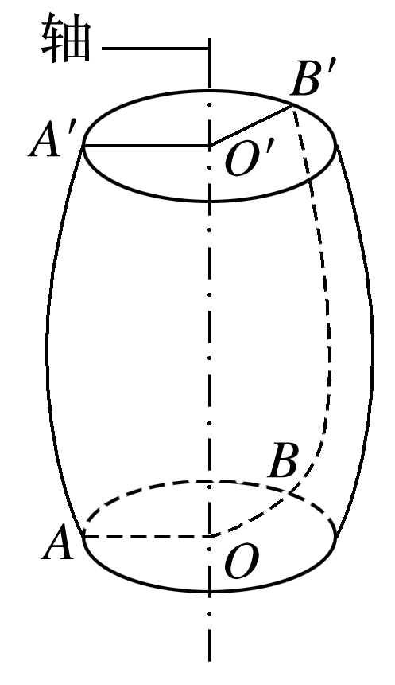
学习新知
一条平面曲线（包括直线）绕它所在平面内的一条定直线旋转所形成的曲面叫做旋转面，封闭的旋转面围成的几何体叫做旋转体.这条定直线叫做旋转体的轴.
图中的旋转体就是由平面曲线OAA′O′绕轴OO′旋转形成的.

Slide 9
学习新知——圆柱的相关概念
以矩形的一边所在直线为旋转轴,其余边旋转形成的面所围成的旋转体叫做圆柱.
轴
★ 圆柱的轴：旋转轴 （OO′）；
★ 圆柱的底面：
垂直于轴的边旋转而成的圆面；
（圆面O与圆面O′）
★ 圆柱的侧面：
平行于轴的边旋转而成的曲面；
★ 圆柱的母线：
无论旋转到什么位置，平行于轴的边；（AA′、BB′）
A′
O′
B′
底面
侧面
A
O
母线
B
圆柱O′O

Slide 10
学习新知——圆锥的相关概念
以直角三角形的一条直角边所在直线为旋转轴，其余两边旋转形成的面所围成的几何体叫做圆锥.
轴
S
★ 圆锥的轴：旋转轴 （SO）；
★ 圆锥的底面：
垂直于轴的边旋转而成的圆面；（圆面O）
★ 圆锥的侧面：
直角三角形的斜边旋转而成的曲面；
★ 圆锥的母线：
无论旋转到什么位置，不垂直于轴的边；（SA、SB）
底面
母线
O
A
B
圆锥SO

Slide 11
学习新知——圆台的相关概念
用平行于圆锥底面的平面去截圆锥，底面与截面之间部分叫做圆台.
S
★ 圆台的轴：圆锥的轴 （SO）；
★ 圆台的底面：
圆锥的底面和截面；（圆面O与圆面O′）
★ 圆台的侧面：
圆锥的侧面在底面和截面之间的部分；
★ 圆台的母线：
圆锥的母线在底面和截面之间的部分；（AA′、BB′）
轴
A′
O′
底面
B′
A
O
母线
B
圆台O′O

Slide 12
8.1 基本几何图形 第2课时 圆柱、圆锥、圆台、球、简单组合体
02
球体、简单组合体
的结构特征

Slide 13
学习新知——球的相关概念
半圆以它的直径所在直线为旋转轴，旋转一周形成的曲面叫做球面.
球面所围成的旋转体叫做球体，简称球.
★ 球的球心：
半圆的圆心（O）；
★ 球的半径：
连接球心和球面上任意一点的线段；
（OA、OB）
★ 球的直径：
连接球面上两点并且经过球心的线段；（CD）
半径
直径
A
D
O
C
B
球心
球O

Slide 14
学习新知
棱柱、棱锥、棱台、圆柱、圆锥、圆台和球是常见的简单几何体．其中棱柱与圆柱统称为柱体，棱锥与圆锥统称为椎体，棱台和圆台统称为台体．
圆柱与棱柱
统称为柱体
圆台与棱台统称为台体
圆锥与棱锥统称为锥体

Slide 15
学习新知
【探究】
棱柱、棱锥与棱台都是多面体，它们在结构上有哪些相同点和不同点？当底面发生变化时，它们能否互相转化？圆柱、圆锥与圆台呢？
圆柱、圆锥、圆台的关系
上底面变小
上底面缩小到一个点
上底面扩大到
与下底面相等
上底面扩大
圆柱
圆台
圆锥

Slide 16
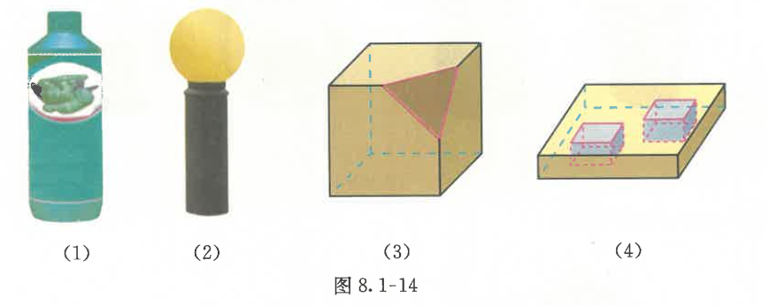
学习新知——简单组合体
现实生活中的物体表示的几何体，除柱体、椎体、台体和球等简单几何体外，还有大量的几何体是由简单几何体组合而成的，这些几何体称作简单组合体．
请你说一说图8.1-14中各几何体是由哪些简单几何体组合而成的．

Slide 17
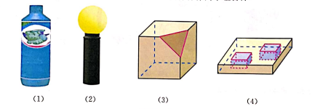
学习新知——简单组合体
请你说说下图中各几何体是由哪些简单几何体组合而成的?
（1）
（2）
（3）
（4）
(1)中物体是两个圆台、两个圆柱拼接而成;
简单组合体构成的两种基本形式：
(1)由简单几何体拼接而成;
(2)由简单几何体截去或挖去一部分而成.
(2)中物体是球、圆台、圆柱拼接而成;
(3)中物体是正方体截去一个三棱锥;
(4)中物体是长方体截去两个长方体.

Slide 18
学习新知
棱柱、棱锥、棱台、圆柱、圆锥、圆台和球都是常见的简单几何体，其中棱柱与圆柱统称为柱体，棱锥与圆锥统称为锥体，棱台与圆台统称为台体.
简单几何体
柱体
锥体
台体
棱柱
圆柱
棱锥
圆锥
棱台
圆台

Slide 19
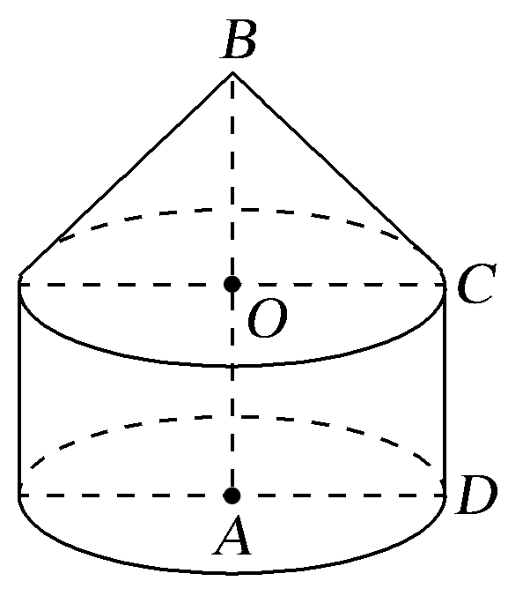
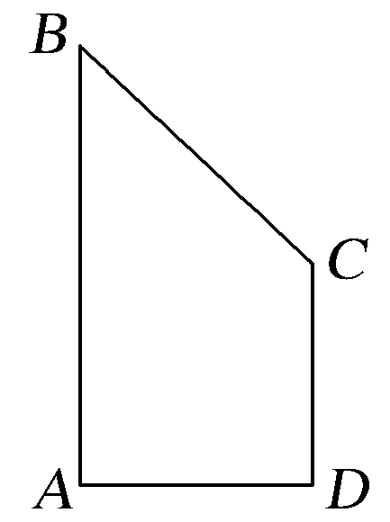
学习新知
例2：
如图，将直角梯形ABCD绕边AB所在的直线旋转一周，由此形成的几何体是由哪些简单几何体组成的？
【解析】
画出形成的几何体如图所示.
由图可知，旋转得到的几何体是由一个圆柱和一个圆锥组成的.

Slide 20
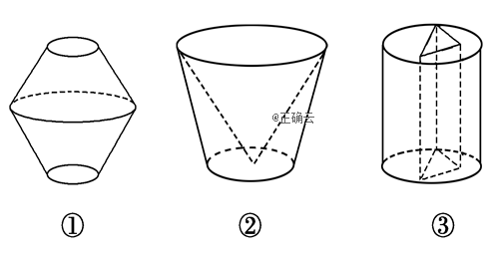
学习新知
【变式】
描述下列组合体的结构特征.
【解析】
图①所示的几何体是由两个圆台拼接而成的组合体；
图②所示的几何体是由一个圆台挖去一个圆锥得到的组合体；
图③所示的几何体是在一个圆柱中间挖去一个三棱柱后得到的组合体．

Slide 21
学习新知
简单组合体的识别
(1) 明确组合体的结构特征，主要弄清它是由哪些简单几何体组成的，必要时也可以指出棱数、面数和顶点数；
(2) 会识别较复杂的图形是学好立体几何的第一步，因此我们应注意观察周围的物体，然后将它们“分拆”成几个简单的几何体，进而培养我们的空间想象能力和识图能力．

Slide 22
8.1 基本几何图形 第2课时 圆柱、圆锥、圆台、球、简单组合体
03
题型强化训练

Slide 23
能力提升
题型一 旋转体的结构特点
【练习1】
下列结论中正确的是（ ）
A．以直角三角形的一边所在直线为旋转轴，其余各边旋转一周而形成的面所围成的几何体是一个圆锥
B．以直角梯形的一边所在直线为旋转轴，其余各边旋转一周而形成的面所围成的几何体是一个圆台
C．以平行四边形的一边所在直线为旋转轴，其余各边旋转一周而形成的面所围成的几何体是一个圆柱
D．圆面绕其一条直径所在直线旋转 后得到的几何体是一个球

Slide 24
能力提升
【详解】在选项A中，若绕直角三角形的斜边所在直线旋转一周，则得 到的几何体不是一个圆锥，故选项A错误；
在选项B中，若绕直角梯形的上底所在直线旋转一周，则得到的几何体不是圆台，故选项B错误；
在选项C中，若平行四边形的一个内角为锐角，则绕其一边所在直线旋转一周，得到的几何体不是圆柱，故选项C错误；
在选项D中，圆面绕其一条直径所在直线旋转 后得到的几何体是一个球，故选项D正确. 故选:D.
【点睛】本题考查简单旋转体的定义，注意对定义的理解和掌握，属于
基础题.

Slide 25
能力提升
题型一 旋转体的结构特点
判断旋转体结构特点的注意事项
1．判断简单旋转体结构特征的方法
(1) 明确由哪个平面图形旋转而成．(2) 明确旋转轴是哪条直线．
2．简单旋转体的轴截面及其应用
(1) 简单旋转体的轴截面中有底面半径、母线、高等体现简单旋转体结构特征的关键量．
(2) 在轴截面中解决简单旋转体问题体现了化空间图形为平面图形的转化思想．

Slide 26
通性通法
简单旋转体结构特征问题的解题策略
(1) 准确掌握圆柱、圆锥、圆台和球的生成过程及其特征性质是解决此类概念问题的关键；
(2) 解题时要注意明确两点：
① 明确由哪个平面图形旋转而成；
② 明确旋转轴是哪条直线．

Slide 27
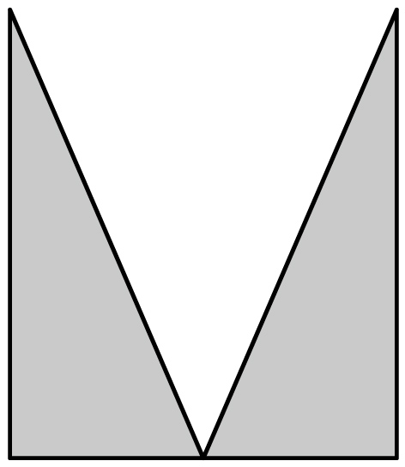
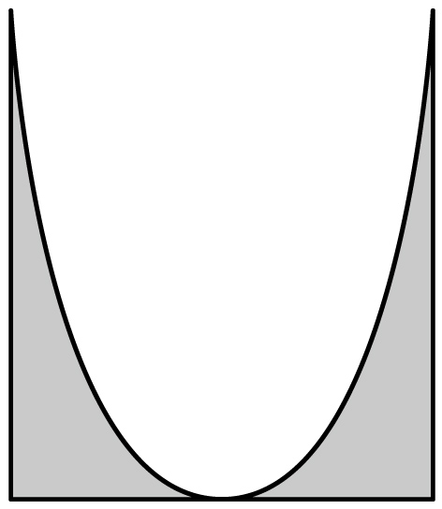
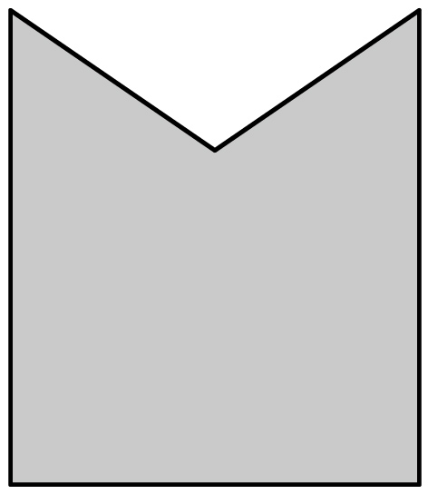
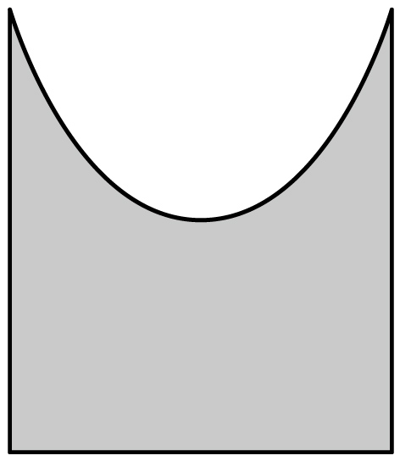
能力提升
题型二 简单组合体的结构特征
【练习2】如图所示的空间图形是由一个圆柱挖去一个以圆柱上底面为底面，下底面圆心为顶点的圆锥而得到的复杂空间图形，现用一个竖直的平面去截这个复杂空间图形，则截面图形可能是（ ）
A.
B.
C.
D.
【详解】一个圆柱被挖去一个圆锥后，剩下的几何体被一个竖直的平面所截后，圆柱的截面轮廓是矩形去掉上侧一条边，而圆锥截面的轮廓是三角形除去一条边或抛物线的一部分，且三角形顶点必在矩形下侧底边中点上、抛物线顶点不可能在矩形下侧底边上，排除B,C. 故选：AD.

Slide 28
能力提升
题型二 简单组合体的结构特征
【反思感悟】
1. 判断组合体构成的方法
(1) 判定实物图是由哪些简单几何体组成的问题时，首先要熟练掌握简单几何体的结构特征；其次要善于将复杂的组合体“分割”为几个简单的几何体．
(2) 组合体是由简单几何体拼接或截去一部分构成的．要仔细观察组合体的构成，结合柱、锥、台、球的结构特征，先分割，后验证．

Slide 29
能力提升
题型二 简单组合体的结构特征
【反思感悟】
2. 简单组合体的识别
(1) 明确组合体的结构特征，主要弄清它是由哪些简单几何体组成的，必要时也可以指出棱数、面数和顶点数；
(2) 会识别较复杂的图形是学好立体几何的第一步，因此我们应注意观察周围的物体，然后将它们“分拆”成几个简单的几何体，进而培养我们的空间想象能力和识图能力．

Slide 30
能力提升
题型三 旋转体的有关计算

Slide 31
能力提升
题型三 旋转体的有关计算

Slide 32
能力提升
题型三 旋转体的有关计算
1．求几何体表面上两点间的最小距离的步骤
(1) 将几何体沿着某棱(母线)剪开后展开，画出其侧面展开图；
(2) 将所求曲线问题转化为平面上的线段问题；
(3) 结合已知条件求得结果．
2．与圆锥有关的截面问题的解决策略
(1) 画出圆锥的轴截面；
(2) 在轴截面中借助直角三角形或三角形的相似关系建立高、母线长、底面圆的半径长的等量关系，求解便可．

